Slide 1
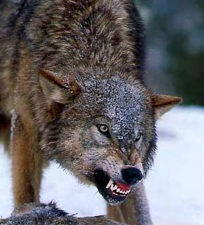
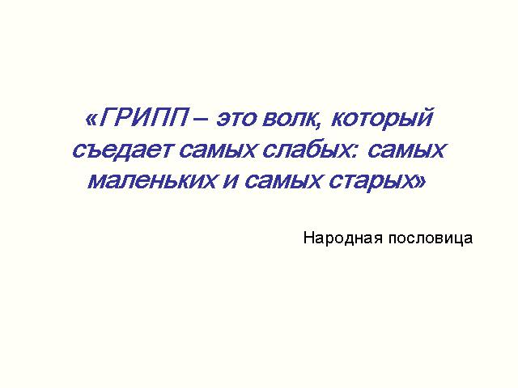

Slide 2
в холодное время года поражает до 15% населения земного шара. Ежегодно в мире болеет до 500 млн. человек, 2 миллиона – умирают. В России ежегодно регистрируют от 27,3 до 41,2 млн. заболевших гриппом и ОРВИ. Каждый 6-7 россиянин вовлекается в эпидемический процесс.
Грипп – инфекция

Slide 3

Заболеть гриппом рискует каждый
Каждый год гриппом заболевает 100 млн. человек
Каждый десятый взрослый
Каждый третий ребенок
Десять смертельных случаев
на 40 000 человек
Notes:
Slide 6: Everyone is at Risk
Annual outbreaks of influenza continue to be associated with significant morbidity and mortality.
An estimated 100 million people in the USA, Europe and Japan alone are affected each year.
In an average year, one in ten adults and up to one in three children is affected by the influenza virus.
Each year there are at least 10,000 – 40,000 deaths in the USA alone, particularly in the elderly and individuals with underlying chronic illness. Some 18-20% of all influenza-related deaths may occur in adults and approximately 6% in adults who prior to infection were otherwise well and healthy.

Slide 4
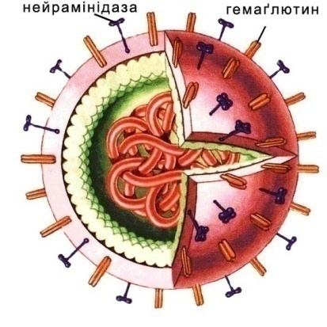
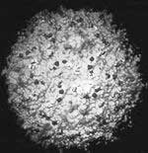
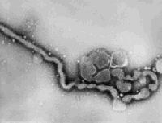

ТИПЫ ВИРУСА ГРИППА
Вирус гриппа А
Вирус гриппа В
Вирус гриппа С
Поражает человека и животных.
Высокая антигенная изменчивость.
Вызывает пандемические вспышки,
ежегодные эпидемии.
Циркулирует только в человеческой
популяции.
Невысокая антигенная изменчивость.
Вызывает ежегодную
заболеваемость,
а каждые 3-5 лет - эпидемии.
Инфицирует только человека.
Слабая антигенная изменчивость.
Эпидемии не описаны.

Slide 5
Клинические синдромы гриппа
Поражение
респираторного
тракта
Интоксикация
Перщение
в горле
Лихорадка
Сильная головная
боль, преимущественно
в лобных отделах и
надбровных дугах
Сухой
кашель
Адинамия
Саднящие
боли за грудиной
Общая
разбитость
Заложенность
носа
Боль в мышцах
Осиплость
голоса
Болевые ощущения
в глазных яблоках
(светобоязнь,
слезотечение и др.)
Повышенная
потливость

Slide 6
Почему опасен ГРИПП?
В течение 1-й недели | В течение 2-х недель | В течение 3-х недель
Судороги при высокой лихорадке Стеноз гортани Вирусная пневмония ОРДС Токсический шок | Бронхиолит Энцефалит Средний отит Вторичная бактериальная пневмония Эпиглотит | Атаксия Бронхиолит Осложнения основных заболеваний Миокардиты Перикардиты Миозиты Синдром Рейе
Connolly AM, et al. What are the complications of influenza and can they be prevented? BMJ 1993; 306: 1452-1454.
Notes:
6
Среднее время возникновения осложнений гриппа
Influenza-related complications usually start after a brief period of improvement
Code : FLU-2009-003
Approved version: 9 Jun 2009

Slide 7
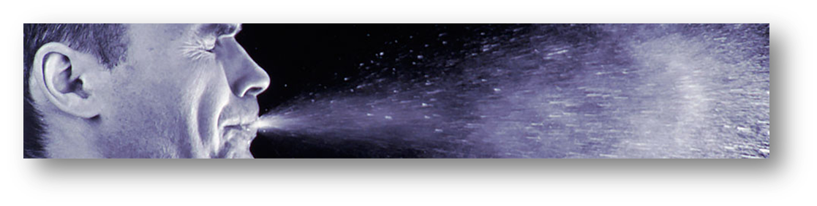
Сроки выживания вируса гриппа
В жилых помещениях – 2-9 часов
На металле и пластмассе – 24-48 час.
На бумаге, картоне, тканях – 8-12 час.
В мокроте - 2 недели
На стекле – 10 суток
На руках человека – 5 мин.
Notes:
Итак, источником циркулирующей инфекции сегодня является больной человек. Его опасность зависит от количества вируса в отделяемом верхних дыхательных путей. Распространяется вирус воздушно-капельным путем при разговоре, чихании, кашле, плаче и при дыхании.
Сохранение вируса в воздушной среде зависит от степени дисперсности аэрозоля, от воздействия на него света, влаги, нагревания.
Имеются многочисленные данные, что вирус сохраняет свою активность и вирулентность
В жилых помещениях – 2-9 часов, с уменьшением влажности воздуха этот период укорачивается до 1 часа.
На металле и пластмассе – 24-48 часов
На бумаге, картоне, тканях – 8-12 часов
В мокроте- 2 нед.
На стекле – 10 суток
На руках человека – 5 мин.
Восприимчивость людей к гриппу очень высокая.
Наибольшую опасность грипп представляет на ранних сроках беременности, до 12 недель. Вирус гриппа может проникать через плаценту. При тяжелой форме гриппа нередки преждевременные роды или самопроизвольный аборт. Связь между заболеванием и риском пороков развития у плода не установлена.

Slide 8
Специфическая профилактика:
Осуществляется вакцинацией сезонными штаммами вирусов гриппа:
Субъединичные
Сплит-вакцины

Slide 9
Контингенты, подлежащие иммунизации против гриппа в РФ
дети с 6-ти месяцев;
учащиеся 1-11 классов;
студенты высших профессиональных и средних профессиональных учебных заведений;
взрослые, работающие по отдельным профессиям и должностям
(работники медицинских и образовательных учреждений, транспорта, коммунальной сферы и др.);
взрослые старше 60 лет.
беременные женщины; лица, подлежащие призыву на военную службу;
лица с хроническими заболеваниями, в том числе заболеваниями легких, сердечно-сосудистыми заболеваниями, метаболическими нарушениями и ожирением.

Slide 10
Инактивированные вакцины
СТАРЫЕ
НОВЫЕ
Цельно-вирионные
Субъединичные
Расщепленные (в России не производятся)
Наружные антигены
Наружные антигены
Внутренние белки – типоспецифические антигены
Побочные реакции
Минимальные
Содержат реактогенные липиды
12
Количество антигенов
6
Эффективность
Средняя
Высокая
Notes:
Сплит-вакцину получают путем расщепления вируса. В результате высвобождаются структурные белки вирусного матрикса и нуклеокапсида. Такие вакцины содержат все внутренние и поверхностные антигены, необходимые для адекватной индукции иммунитета, при этом в них нет реактогенных липидов. Сплит-вакцины менее реактогенны, чем цельновирионные и в связи с этим разрешены к применению у детей начиная с 6-месячного возраста.
Внутренние антигены вируса гриппа – иммунодоминантные фрагменты М (матриксного) и N (нуклеокапсидного) белков вириона содержат так называемые “консервативные” антигенные детерминанты, являющиеся общими для штаммов, принадлежащих к одному типу. В этой связи, биологическая значимость присутствия “консервативных” внутренних антигенов в вакцине очень велика, поскольку именно они индуцируют (хотя и со слабой степенью иммуногенности) образование антител, способных к перекрестной нейтрализации “неблизкородственных” штаммов диких вирусов. Это обстоятельство в какой-то мере объясняет более высокую профилактическую эффективность сплит-вакцин у детей (которые иммунны против ограниченного числа штаммов) по сравнению с субъединичными вакцинами, в составе которых внутренние антигены полностью отсутствуют.
Субъединичные вакцины содержат только гемагглютинин и нейраминидазу (иногда в сниженных дозировках).
По сравнению со сплит-вакцинами системные и местные реакции выражены в равной степени (поскольку, как и сплит-вакцины, субъединичные вакцины не содержат реактогенных липидов), однако при этом субъединичные вакцины менее иммуногенны (из-за отсутствия внутренних белков вириона) и их эффективность оценивается на 10-15% ниже, чем у сплит-вакцин для всех групп населения.

Slide 11

Рекомендации
о штаммовом составе гриппозных вакцин
для Северного Полушария
сезон 2019-2021 гг.
Для ТРЕХВАЛЕНТНЫХ инактивированных и живых гриппозных вакцин :
A / Brisbane / 02/2018 (H1N1) pdm09
A / Kansas / 14/2017 (H3N2
B / Colorado / 06/2017 (линия B / Victoria / 2/87)
Для ЧЕТЫРЕХВАЛЕНТНЫХ гриппозных вакцин :
A / Brisbane / 02/2018 (H1N1) pdm09
A / Kansas / 14/2017 (H3N2
B / Colorado / 06/2017 (линия B / Victoria / 2/87)
B / Phuket / 3073/2013 (линия B / Yamagata / 16/88)
WHO recommended composition of influenza virus vaccines for use in the 2019-2020 northern hemisphere influenza season.21 March 2019

Slide 12
быстрый местный ответ
День 4-9
Максимальный титр
специфических антител
(IgM + IgA)
День 2
Значительное нарастание
АОК в миндалинах
(IgM + IgA)
День 21
Поддержание высокого
титра антител в полости рта
*АОК - антитело-образующие клетки
Brokstad KA, Cox RJ, Olofsson J, Jonsson R, Haaheim LR. Journal of Infectious Disease 1995;171:198-203
Notes:
Местный иммунитет
У здоровых испытуемых исследовали кинетику местного иммунного ответа в верхних дыхательных путях после парентерального введения вакцины. Уже через 2 дня после вакцинации в миндалинах обнаружены плазматические клетки, секретирующие вирусоспецифические антитела (представлены преимущественно IgA и IgM), пик их количества наблюдался через 1 неделю.

Slide 13
быстрый и интенсивный системный ответ
День 10-15
(IgA, IgG и IgM)
Достигнут защитный
титр антител для
всех трех штаммов
День 2
Системный ответ
Значительный прирост АОК
(IgG и IgA)
Длительность
Иммунитет сохраняется
около 1 года
Brokstad KA, Cox RJ, Olofsson J, Jonsson R, Haaheim LR. Journal of Infectious Disease 1995;171:198-203
Notes:
ВАКСИГРИП стимулирует немедленный и значительный иммунный ответ как в верхних дыхательных путях, так и в периферической крови.
Результаты оценки быстроты развития гуморального иммунного ответа показывают, что нарастание титра гемагглютининингибирующих антител начинается в течение 2 дней после вакцинации. В сыворотке специфические антитела против вируса гриппа представлены преимущественно IgG и IgM, их титр нарастает спустя 1 неделю после вакцинации, пик достигается за 6 недель.

Slide 14
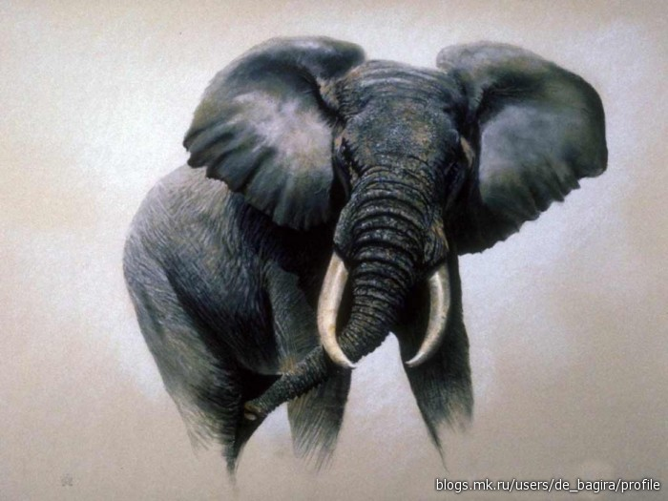
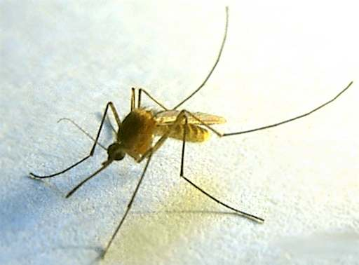
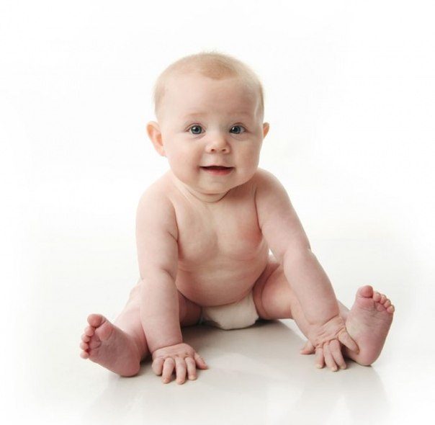
Мама, как ты думаешь, что для меня опаснее?
Инфекция
Вакцинация

Slide 15


